Slide 1



Castel Frères
Revue de projet
BTS SN IR
Hugo Pageaux
1
11

Slide 2


Sommaire
Présentation de l’organisation
Répartition des tâches
Suivie du matériel et des ressources
Cahier de recette
Partie personnel
2
11

Slide 3
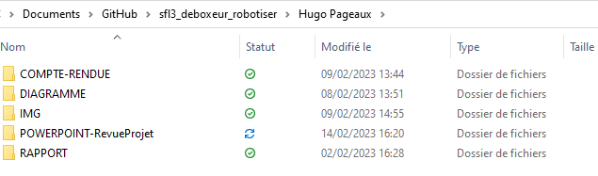
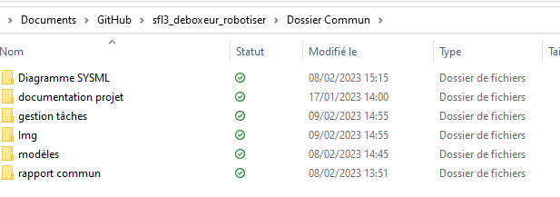
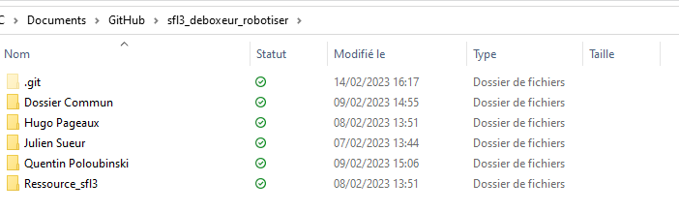
Présentation de l’organisation
3
11

Slide 4
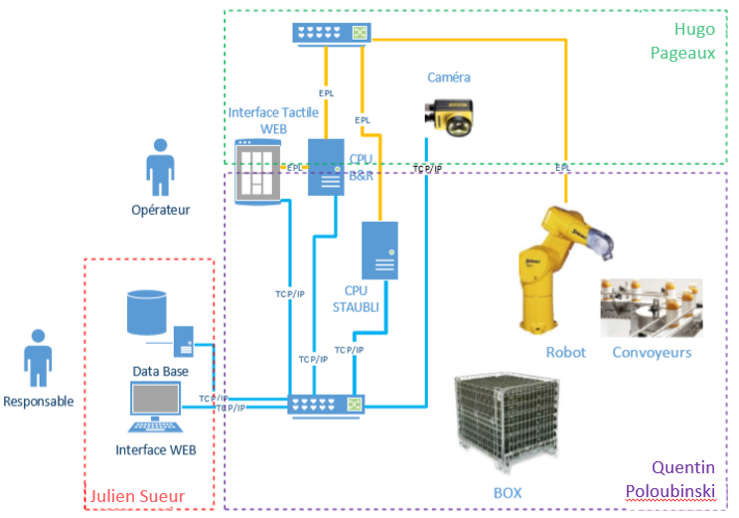
Répartition des tâches
4
11

Slide 5
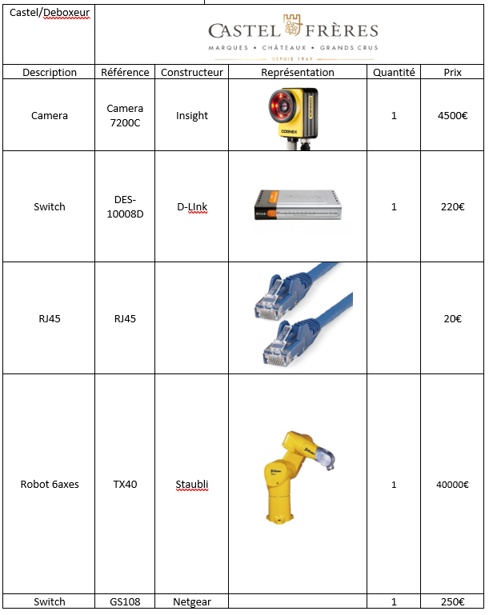
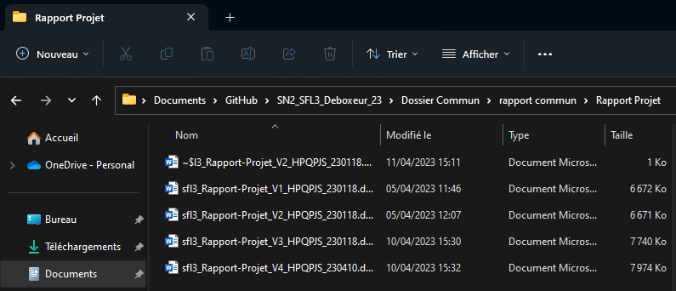
Suivie du matériels et des ressources
Le matériel est budgétisé
Rapport commun mis à jour au fil du temps
5
11

Slide 6
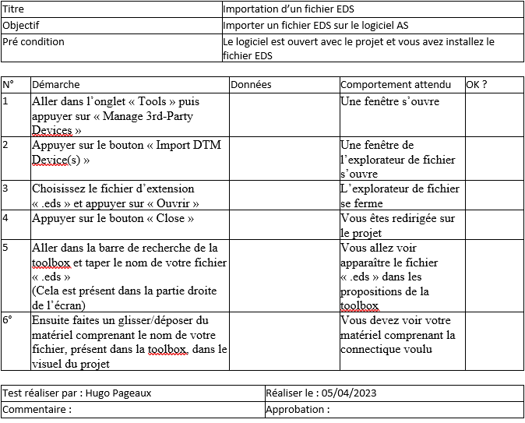
Cahier de recette
Les cahier de recette ont était réaliser et tester par d’autre membre du projet.
Ils ont était conçu pour aider et tester les réalisation de chacun.
6
11

Slide 7
Partie individuelle
7
11

Slide 8
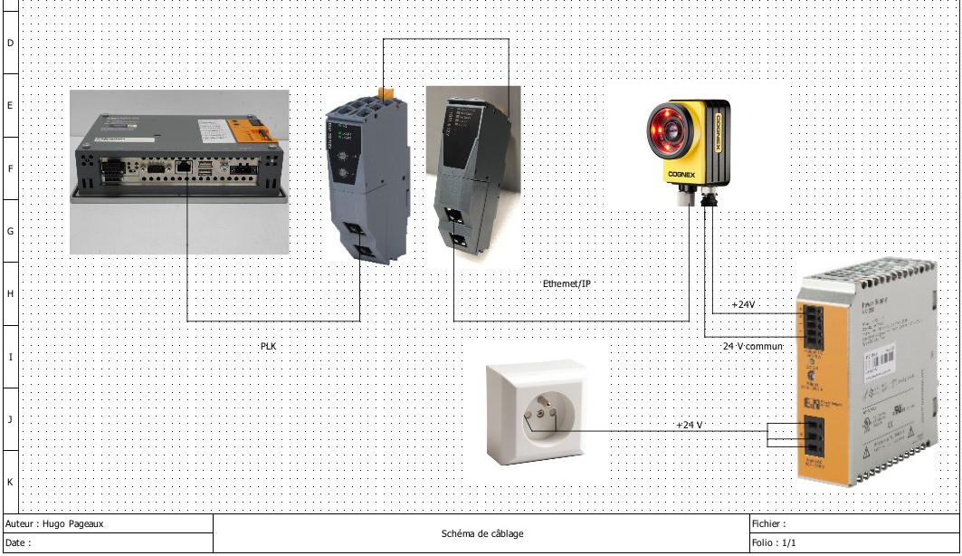
Configuration matériel
Voici le schéma de câblage de ma partie.
Nous retrouvons une passerelle pour faire communiquer la caméra et la CPU.
Ethernet
8
11

Slide 9
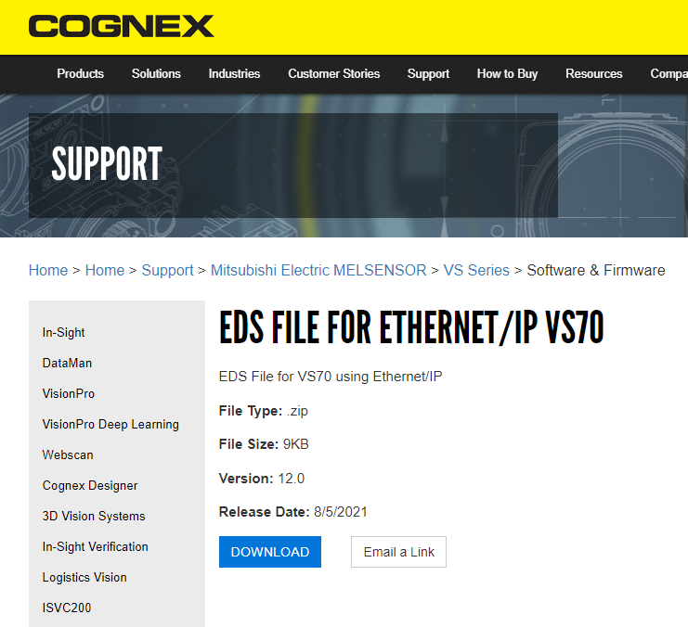
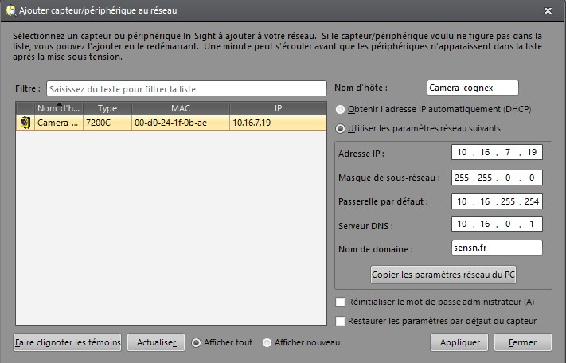
Développer un module logiciel
Le second problème a été l’importation de la caméra en Ethernet/IP sur AS
Le premier problème a été la connexion avec la caméra
9
11

Slide 10
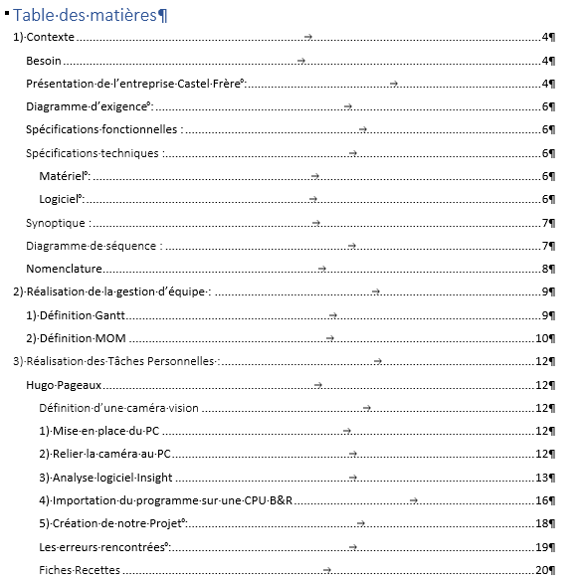
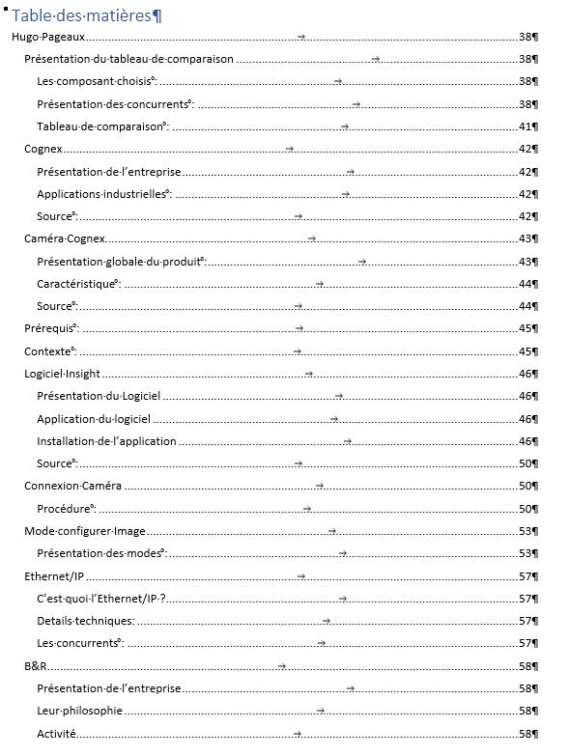
Documentation réalisation matérielle/logicielle
Le compte rendu est mis a jouer fréquemment. De plus à chaque nouvelles informations concernant le projet, et qui peut être utile pour les prochaines personnes travaillant sur nos tâches, nous créons des annexes.
Voici tout d’abord le sommaire des tâches principales réalisé par l’étudiant :
Puis une partie du sommaire des annexes concernant mes tâches :
11
11

Slide 11

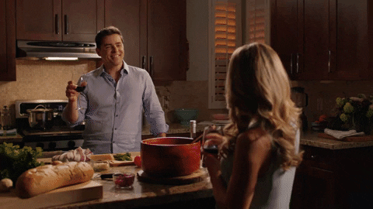
Passons à la partie réalisation

